Slide 1
МАТЕМАТИКА
« Занимательная математика »
работу выполнили: Кралечкина А., Пинчук П. 5кл
учитель Джангулова Г.Д.

Slide 2
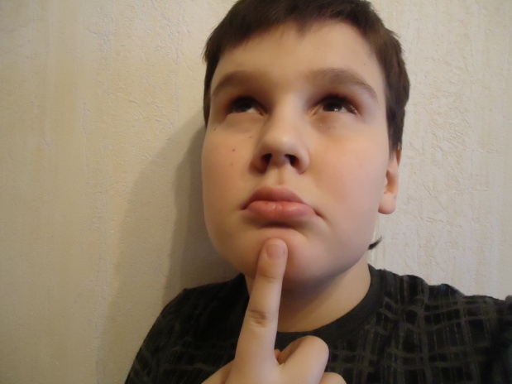
Задание №1
«Разгадай выражение»
«ТИТАЕМУКАМ ЖУ МАЗЕТ ИЧТЬУ ЕТЕСДУЛ,ТОЧ АНО МУ В ПРОДКОЯ ИПДВОРТИ».
М.В. Ломоносов

Slide 3
Задание №1
«Разгадай выражение»
«МАТЕМАТИКУ УЖ ЗАТЕМ УЧИТЬ СЛЕДУЕТ, ЧТО ОНА УМ В ПОРЯДОК ПРИВОДИТ».
М.В. Ломоносов

Slide 4
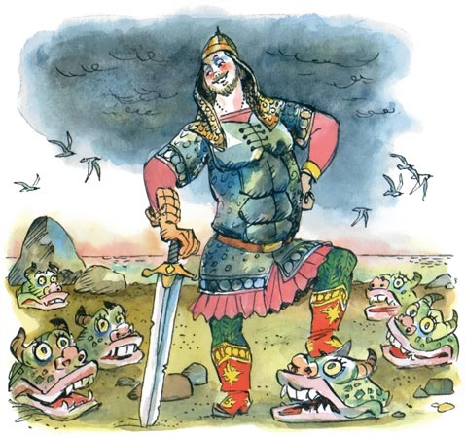
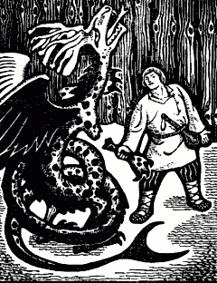
Задание №2
«Бой Царевича со Змеем»
Собрался Иван Царевич на бой со Змеем Горынычем, трёхглавым и треххвостым. Баба Яга дала Ивану меч - кладенец и сказала: «1 ударом ты можешь срубить 1 голову или 2 головы,1 хвост или 2 хвоста, но если срубишь голову, то новая вырастет ; срубишь хвост-два новых вырастет, срубишь 2 хвоста - голова вырастет, срубишь 2 головы – ничего не вырастет. За какое минимальное кол – во ударов можно полностью отрубить Змею все головы и все хвосты?
а)18; б)9; в)3; г)5; д)7;
Правильный ответ: б) 9

Slide 5
ЗАДАНИЕ №3
«ЧУДО ЛИЛИЯ».
«В сказочном озере плавает сказочная лилия. Эта лилия за сутки вдвое увеличивает свои размеры и полностью заполняет озеро за 137 суток. За какое время заполнят озеро две сказочные лилии?»
68 суток и 12часов.

Slide 6
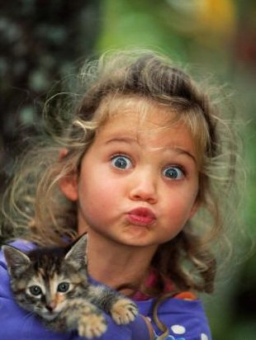
ЗАДАНИЕ №4
«НЕПОСЕДА».
«Девочка заменила каждую букву в своём имени её номером в русском алфавите и получила 2011533.
Как её зовут?»
20 1 15 33
Т а н я
Правильный ответ

Slide 7
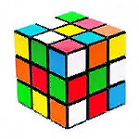
Развиваем логическое мышление
Мысль выражает числа десятью знаками… настолько простая, что…трудно понять, насколько она удивительна
П.П.Лаплас

Slide 8
Подумай!
Сидит девушка, а вы не можете сесть на ее место, даже если она встанет и уйдет. Где она сидит?
Ответ: Она сидит у вас на коленях.
Вы опередили лыжника, который находился на второй позиции. Какое месте теперь Вы занимаете?
Ответ: Второе.

Slide 9
Подумай!
В каком случае 3 дедки, 2 бабки, 4 внучки, 3 жучки, кошка и 7 мышек с репкой, забравшись под один зонтик, не намокнут?
Ответ: В случае, если не будет дождя.
Ах, какая симметрия!
1х1 = 1
11х11 = 121
111х111 = 12321
1111х1111 = 1234321
11111х11111 = 123454321
111111х111111 = 12345654321
1111111х1111111 = 1234567654321
11111111х11111111 = 123456787654321
111111111х111111111 = 12345678987654321

Slide 10
Картину рисую я акварелью,
Как папа на даче ствол пилит…
(не дрелью, а пилой)
К первоклашкам входит в класс
Лишь бесстрашный…
(не водолаз, а учитель)
Холоднющее местечко
В доме нашем — это…
(не печка, а холодильник)
Чёрный весь, как-будто грач,
С нашей крыши лезет…
(не врач, а трубочист)
Давайте отдохнём!
9х9+7 = 88
98х9+6 = 888
987х9+5 = 8888
9876х9+4 = 88888
98765х9+3 = 888888
987654х9+2 = 8888888
9876543х9+1 = 88888888
98765432х9+0 = 888888888

Slide 11
Включите логику!
Росло четыре осины,
На каждой по четыре больших ветки,
На каждой большой ветке по четыре маленьких ветки,
На каждой маленькой ветке по четыре яблока.
Сколько всего яблок?
Ответ: Ноль. На осинах нет яблок.
Советским дворникам взяли и укоротили метлы.
Зачем?
Ответ: Советские дворники любили постоять опершись на метлу.

Slide 12
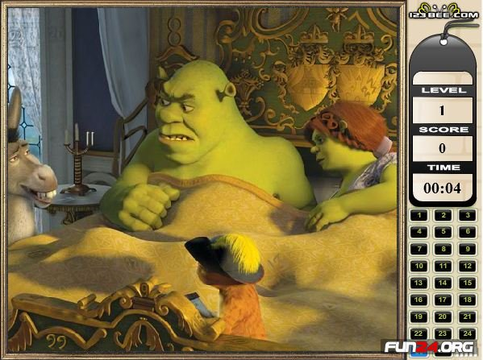
Найди цифры!

Slide 13
Задача со спичками
Учитель предложил своим ученикам интересную задачу.
Головоломка со спичками.
Я разложил 48 спичек в три неравные кучки. Сколько в каждой, я вам не скажу. Если из первой кучки я переложу во вторую столько спичек, сколько в этой второй кучке имелось, затем из второй в третью переложу столько, сколько в этой третьей перед тем будет находиться, и, наконец, из третьей переложу в первую столько спичек, сколько в этой первой куче будет тогда иметься, то число спичек во всех кучках станет одинаково.
Сколько же было спичек в каждой кучке первоначально?

Slide 14
Решение задачи.
Задачу решают с конца. Будем исходить из того, что после всех перекладываний число спичек в кучках стало одинаковым. Так как от этих перекладываний общее число спичек не изменилось, осталось прежнее (48), то в каждой кучке к концу всех перекладываний оказалось 16 штук.
Итак, имеем в самом конце:
1-я кучка 2-я кучка 3-я кучка
16 16 16
Непосредственно перед этим в 1-ю кучку было прибавлено столько спичек, сколько в ней имелось; иначе говоря, число спичек в ней было удвоено. Значит, до последнего перекладывания в 1-й кучке было не 16, а только 8 спичек. В кучке же 3-й, из которой 8 спичек было взято, имелось перед тем 16+8=24 спички.
Теперь у нас такое распределение спичек по кучкам:
1-я кучка 2-я кучка 3-я кучка
8 16 24
Далее: мы знаем, что перед этим из 2-й кучки было переложено в 3-ю столько спичек, сколько имелось в 3-й кучке. Значит 24- это удвоенное число спичек, бывших в 3-й кучке до этого перекладывания.
Отсюда узнаём распределение спичек после первого перекладывания:
1-я кучка 2-я кучка 3-я кучка
8 28 12
Легко сообразить, что раньше первого перекладывания (т. Е. до того как из 1-й кучки переложено было во 2-ю столько спичек, сколько в этой 2-й имелось)- распределение спичек было таково:
1-я кучка 2-я кучка 3-я кучка
22 14 12
Ответ: в 1-й кучке было 22 спички, во 2-й кучке 14 спичек, в 3-й кучке 12 спичек.

Slide 15
Спасибо за внимание!

